Slide 1

창직 IoT 종합설계입문
파이썬 (2) – 이진수 및 비트 연산

Slide 2
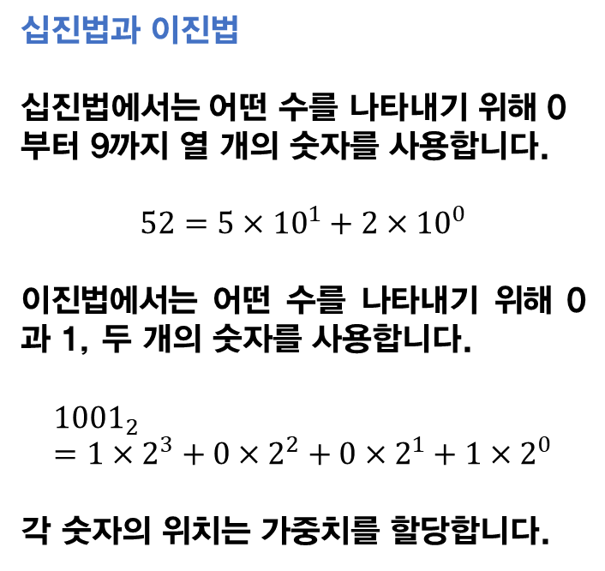
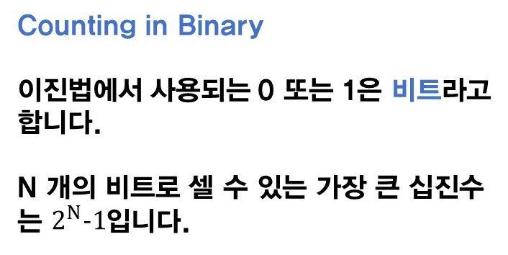
수 체계
2진수
십진법과 이진법
십진법에서는 어떤 수를 나타내기 위해 0부터 9까지 열 개의 숫자를 사용합니다.
$$52=5×{10}^{1}+2×{10}^{0}$$
이진법에서는 어떤 수를 나타내기 위해 0과 1, 두 개의 숫자를 사용합니다.
$${1001}_{2}=1×2^{3}+0×2^{2}+0×2^{1}+1×2^{0}$$
각 숫자의 위치는 가중치를 할당합니다.
Counting in Binary
이진법에서 사용되는 0 또는 1은 비트라고 합니다.
N 개의 비트로 셀 수 있는 가장 큰 십진수는 $2^{N}−1$입니다.
십진수 | 이진수
0 | 0 | 0 | 0
1 | 0 | 0 | 1
2 | 0 | 1 | 0
3 | 0 | 1 | 1
4 | 1 | 0 | 0
5 | 1 | 0 | 1
6 | 1 | 1 | 0
7 | 1 | 1 | 1

Slide 3
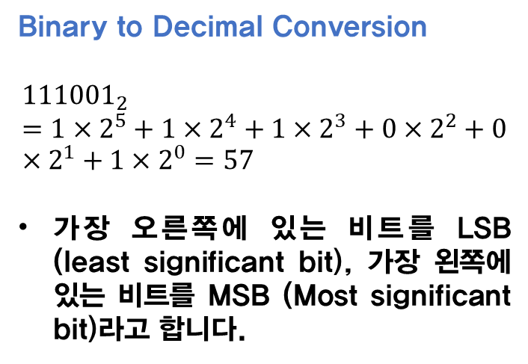
2진수 - 10진수 변환
2진수의 사칙연산
Binary to Decimal Conversion
$${111001}_{2}={1×2}^{5}+{1×2}^{4}+{1×2}^{3}+0×2^{2}+0×2^{1}+1×2^{0}=57$$
가장 오른쪽에 있는 비트를 LSB (least significant bit), 가장 왼쪽에 있는 비트를 MSB (Most significant bit)라고 합니다.
이진수의 사칙 연산
덧셈
뺄셈
곱셈
나눗셈

Slide 4
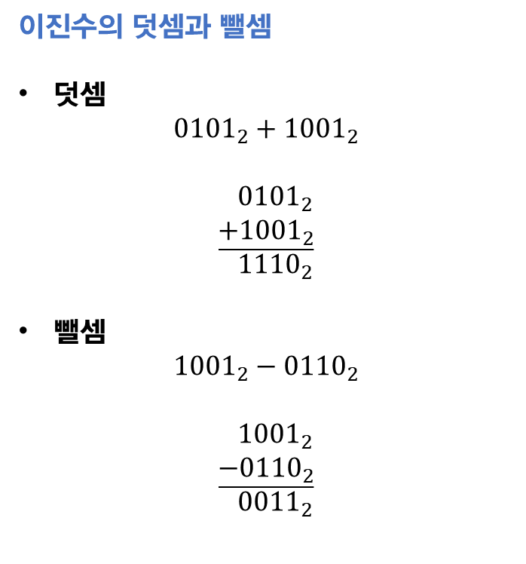
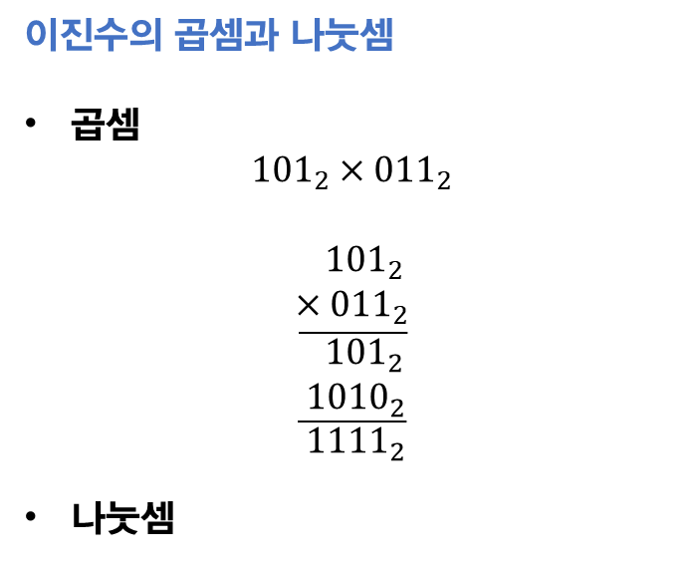
2진수의 덧셈과 뺄셈
2진수의 곱셈과 나눗셈
이진수의 덧셈과 뺄셈
덧셈
$${{0101}_{2}+1001}_{2}$$
$${ 0101}_{2}$$
$$+{1001}_{2}$$
$$\overline{ {1110}_{2}}$$
뺄셈
$${{1001}_{2}−0110}_{2}$$
$${ 1001}_{2}$$
$$−{0110}_{2}$$
$$\overline{ {0011}_{2}}$$
이진수의 곱셈과 나눗셈
곱셈
$${{101}_{2}×011}_{2}$$
$${ 101}_{2}$$
$$×{011}_{2}$$
$$\overline{\begin{aligned} {101}_{2} \\ {1010}_{2}\end{aligned}}$$
$$\overline{\begin{aligned} {1111}_{2} \\ \end{aligned}}$$
나눗셈

Slide 5
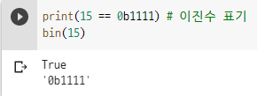
비트 (1)
비트의 연산
비트
이진수를 뜻하는 Binary Digit의 약자로 컴퓨터에서 CPU가 처리하는 데이터의 최소 단위 크기를 의미합니다.
하나의 비트는 0 이나 1의 값을 가질 수 있습니다.
일반적으로 8bit = 1byte.
비트의 연산
AND 연산
OR 연산
XOR 연산
NOT 연산
Shift 연산
1 | 0 | 0 | 1 | 1 | 0 | 1 | 1
파이썬에서 ‘0b’를 이용하여 표현.
bin(x) 함수를 통해 이진수로 표기할 수 있음.

Slide 6
AND 연산
OR 연산
AND 연산
두 값이 모두 참이어야 True를 반환.
하나라도 False라면 False를 반환.
OR 연산
두 값이 모두 False이어야 False 를 반환.
하나라도 True이면 True를 반환.
1 | 0 | 0 | 1 | 1 | 0 | 1 | 1
1 | 0 | 0 | 1 | 1 | 0 | 1 | 1
0 | 1 | 1 | 1 | 0 | 0 | 1 | 1
0 | 1 | 1 | 1 | 0 | 0 | 1 | 1
0 | 0 | 0 | 1 | 0 | 0 | 1 | 1
1 | 1 | 1 | 1 | 1 | 0 | 1 | 1

Slide 7
XOR 연산
NOT 연산
XOR 연산
비교하는 두 값이 다를 경우에 True를 반환합니다.
비교하는 두 값이 같을 경우에 False를 반환합니다.
NOT 연산
주어진 2진수의 모든 자리의 비트를 반전시킵니다. 이 때, 부호 또한 반전됩니다.
0 | 1 | 0 | 0 | 1 | 0 | 1 | 1
1 | 0 | 0 | 1 | 1 | 0 | 1 | 1
0 | 1 | 1 | 1 | 0 | 0 | 1 | 1
1 | 0 | 1 | 1 | 0 | 1 | 0 | 0
값의 해석은 다음과 같이 2의 보수를 통해 확인합니다.
1 | 1 | 1 | 0 | 1 | 0 | 0 | 0
1 | 1 | 0 | 0 | 1 | 0 | 1 | 1
1 | 1 | 0 | 0 | 1 | 1 | 0 | 0

Slide 8
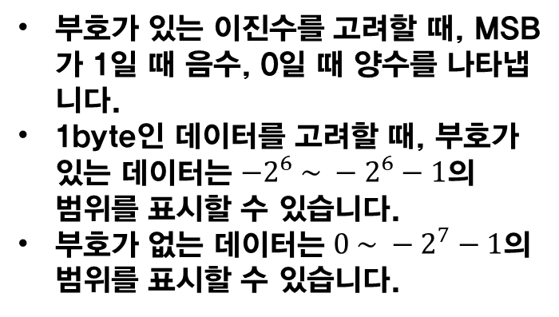
보수 (1)
보수 (2)
부호 크기 체계
컴퓨터에서는 부호를 가장 왼쪽 비트 (MSB)를 이용하여 나타냅니다.
보수 연산 종류
1의 보수
2의 보수 (컴퓨터에서 사용)
컴퓨터에서 ‘2의 보수’사용 이유
음수에 대한 표현과 보다 싶게 연산을 하기 위해서 입니다.
컴퓨터는 뺄셈 회로가 없습니다.
보수를 취하고 더하면 뺄셈이 되므로, 굳이 뺄셈 회로가 있을 필요가 없습니다.
1 | 0 | 0 | 1 | 1 | 0 | 1 | 1
부호가 있는 이진수를 고려할 때, MSB가 1일 때 음수, 0일 때 양수를 나타냅니다.
1byte인 데이터를 고려할 때, 부호가 있는 데이터는 $−2^{6} \sim −2^{6}−1의 범위를$ 표시할 수 있습니다.
부호가 없는 데이터는 $0 \sim −2^{7}−1의$ 범위를 표시할 수 있습니다.

Slide 9
1의 보수
2의 보수
1의 보수
1의 보수란 어떤 수를 커다란 2의 거듭제곱수-1에서 빼서 얻은 이진수입니다.
또는, 주어진 이진수의 모든 자리의 비트를 반전시키면 1의 보수를 얻을 수 있습니다.
2의 보수
어떤 수를 커다란 2의 제곱수에서 빼서 얻은 2진수입니다.
주어진 이진수의 모든 자리의 비트를 반전시킨 뒤 1을 더하면 2의 보수를 얻을 수 있습니다.
0 | 1 | 1 | 1 | 0 | 0 | 1 | 1
0 | 1 | 0 | 0 | 1 | 0 | 1 | 1
1 | 0 | 0 | 0 | 1 | 1 | 0 | 0
1 | 0 | 1 | 1 | 0 | 1 | 0 | 1

Slide 10
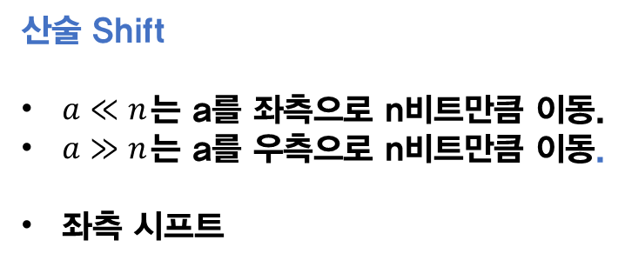
Shift 연산
산술 Shift
Shift 연산
산술 시프트
논리 시프트
산술 Shift와 논리 Shift의 차이점은 부호 비트가 보존되지 않는다는 것입니다.
산술 Shift
$a≪n$는 a를 좌측으로 n비트만큼 이동.
$a≫n$는 a를 우측으로 n비트만큼 이동.
좌측 시프트
0 | 1 | 1 | 1 | 0 | 0 | 1 | 1
0 | 1 | 0 | 0 | 1 | 0 | 1 | 1
1 | 0 | 0 | 0 | 1 | 1 | 0 | 0
1 | 0 | 0 | 1 | 0 | 1 | 1 | 0
우측 Shift
0 | 1 | 0 | 0 | 1 | 0 | 1 | 1
0 | 0 | 1 | 0 | 0 | 1 | 0 | 1

